Slide 1
ROKIŠKIO RAJONO SAVIVALDYBĖS SMULKAUS IR VIDUTINIO VERSLO PLĖTROS PROGRAMOS 2022 METŲ VEIKLOS IR LĖŠŲ PANAUDOJIMO ATASKAITA

Slide 2
Paraiškų skaičiaus dinamika

Slide 3
Fondo / programos lėšų dinamika

Slide 4
Parama
suteikta 72 pateiktoms paraiškoms;
kreipėsi 45 rajono verslo subjektai ir 19 fizinių asmenų dėl subsidijos verslo idėjai įgyvendinti.

Slide 5
Kompensuota

Slide 6
Populiariausios paramos kryptys

Slide 7
2022 metais paremta

Slide 8
2022 metais paremta

Slide 9
2023 m. nauja SVVPP nuostatų redakcija
sąvokų įvedimas;
platesnis pareiškėjų ratas;
didinamos kompensacinės sumos;
koreguoti paraiškų vertinimo kriterijai;
koreguotas Subsidijos verslo idėjai įgyvendinti projektų konkurso tvarkos aprašas, vertinimo lapas.

Slide 10
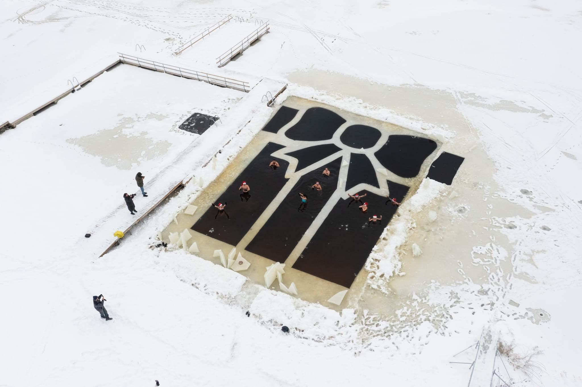
Dėkoju už dėmesį!

